Slide 1
Semaine 3
Le lundi 27 avril –le vendredi 1 mai 2020

Slide 2
Les mots de la semaine:
1. seulement
2. venir
3. cela
4. dessus
5. aussitôt
6. ces

Slide 3
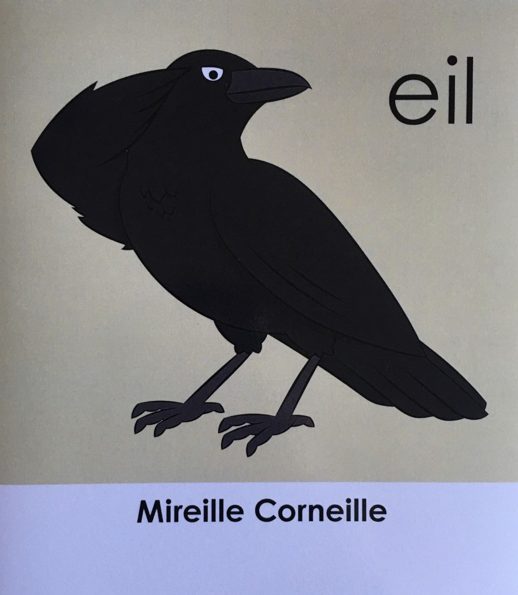
eil / eille
Mireille Corneille est une vielle corneille qui aime la nature. Elle aime s’assoir dans son jardin et parler au soleil. Comme elle est vieille, Mireille est toujours fatiguée et a souvent sommeil. Mireille est assez chipie. Au réveil, elle tire les oreilles des abeilles pour qu’elles aussi se réveillent!

Slide 4
Essayer de lire les mots suivant:
soleil
réveil
orteil
abeille
oreille
conseil
bouteille
pareil
sommeil

Slide 5
Message:
Jour 1- trouve les mots de la semaine
Jour 2 - trouve les mots avec le sons é (n’oublie pas que ca peux être écrit de diffèrent façon.)
Bonjour les amis!
Cette semaine Madame a décidé de cuisiner des biscuits. Premièrement, j’ai grimpée au-dessus d’une chaise pour chercher mon livre de recettes. Quand j’ai vu une photo avec des biscuits avec des M&M, je savais que j’avais besoin de cuir ces biscuits-là. Après, j’ai commencé à chercher toute les ingrédients. Ça m’a seulement pris 20 minutes pour mélangé tous les ingrédients ensemble et les mettre au four. Aussitôt que j’ai sorti les biscuits du four, j’ai dit à mes parents de venir les essayer! Ils étaient parfait et tout le monde a adoré les biscuits, et on a manger plusieurs. Enfin, cela était mon activité préférée de cette fin de semaine.

Slide 6
Découpe le mot suivant
chaussure

Slide 7
Découpe le mot suivant
épicerie

Slide 8
Mot
adore
parfait /
parfaite
*** peux-tu les trouver dans mon message de la semaine??
Notes:
Mme adore lire les livres
Parfait – si il y a un e a la fin ou pas de e a la fin
Hier, j’ai fait un sauce au tomatos et c’était parfait

Slide 9
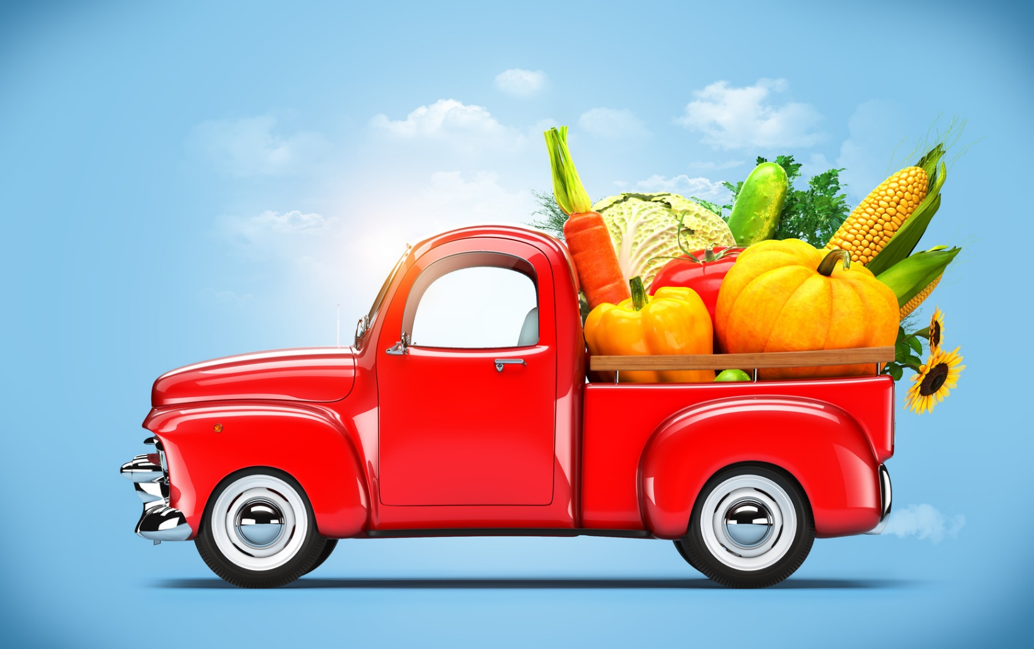
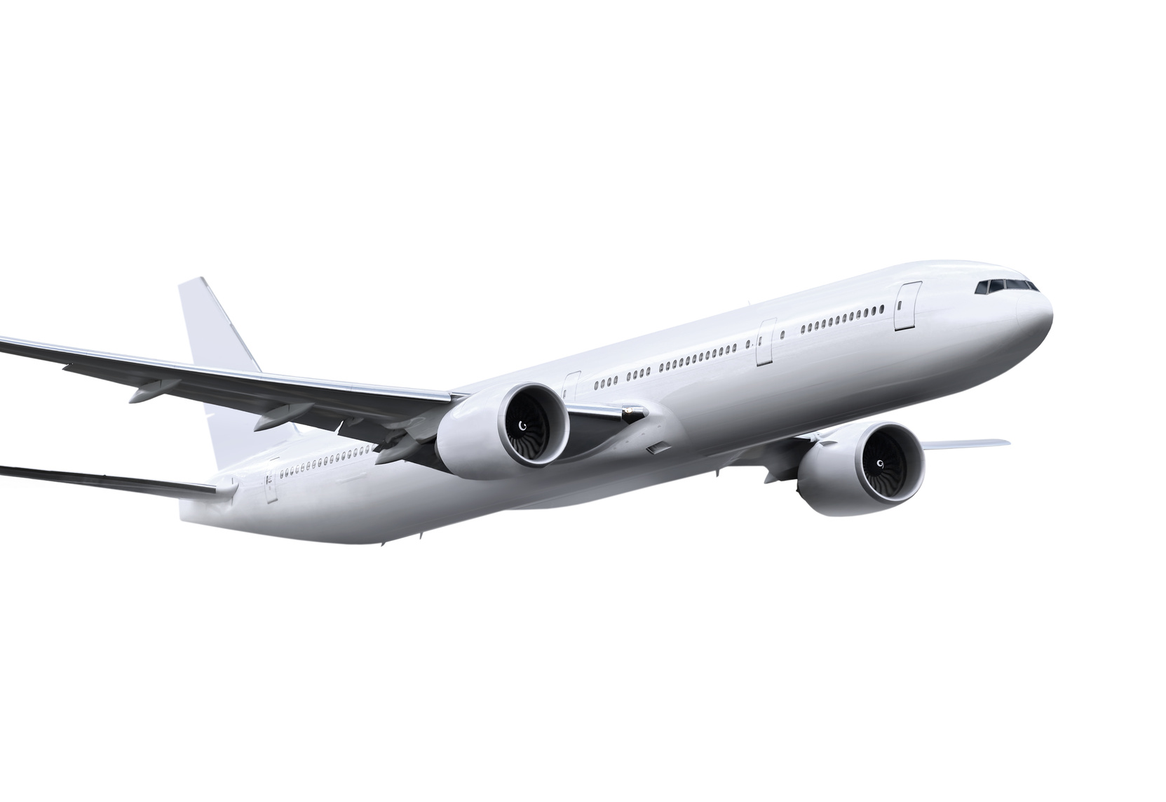
D’où vient ma nourriture?
ici
ailleurs
Notes:
D’où specifiquement la nourraiture vien de

Slide 10
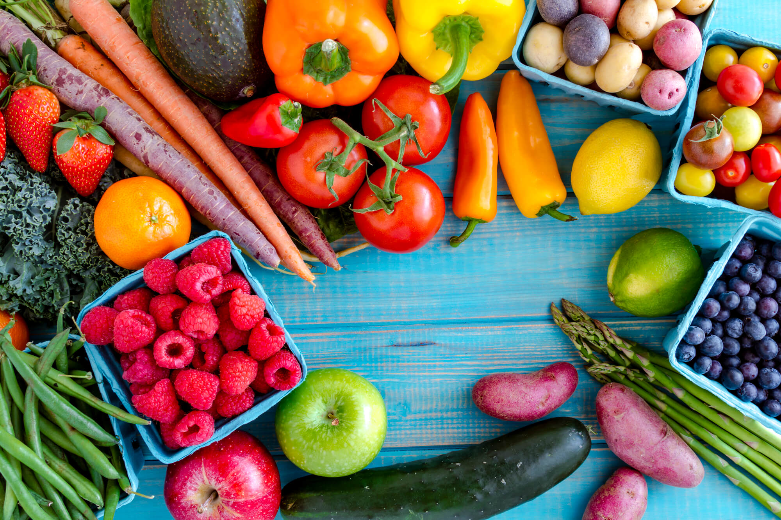
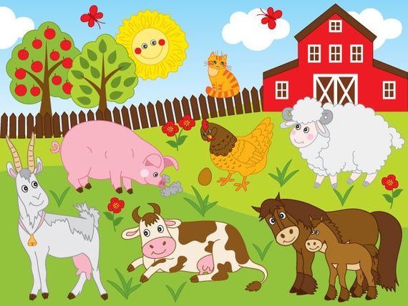
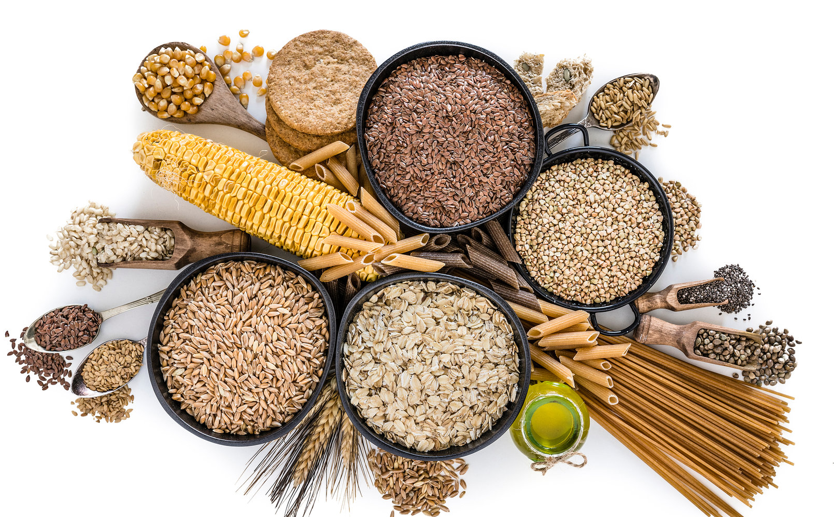
D’où vient ma nourriture?
animaux
plantes

Slide 11
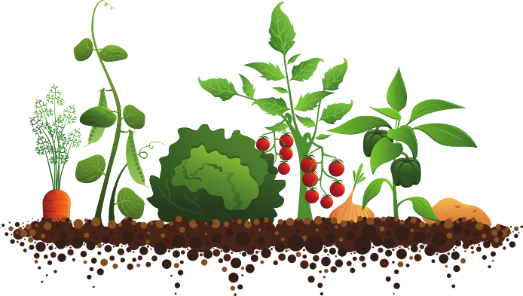
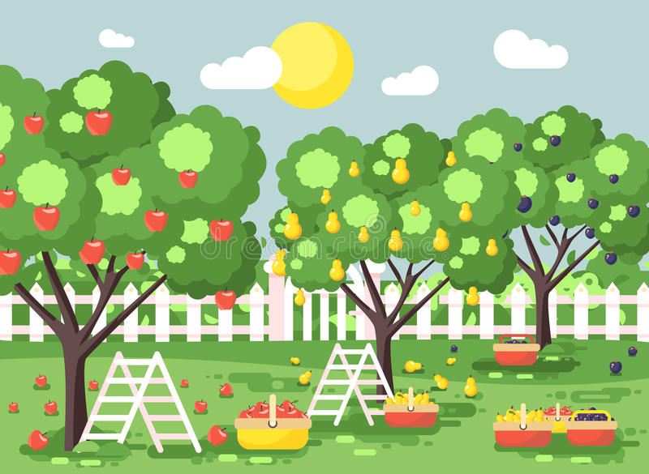
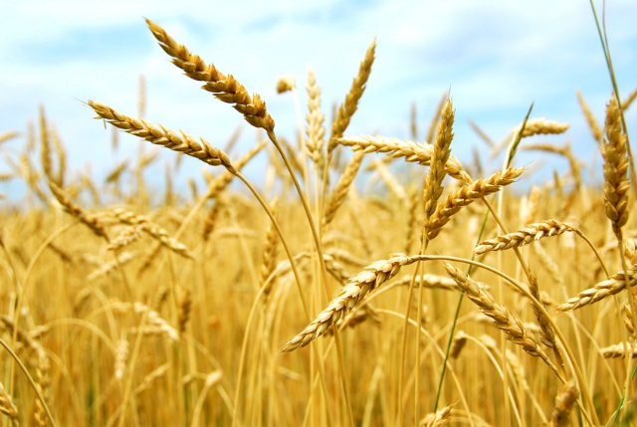
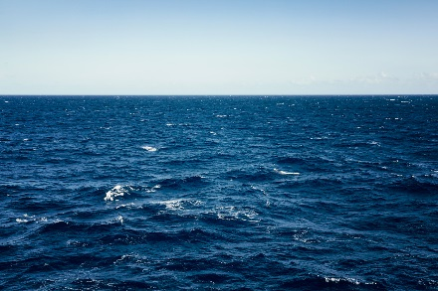
D’où vient ma nourriture?
une ferme:
viandes et produit laitiers
un jardin et un verger:
légumes et fruits
L’océan:
les poissons, et les fruits de mer
du blé:
les produits céréaliers

Slide 12
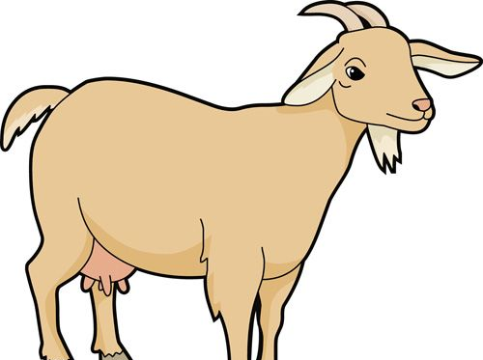
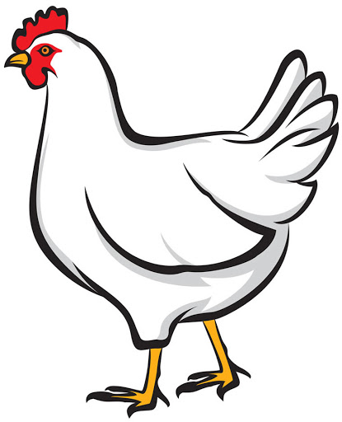
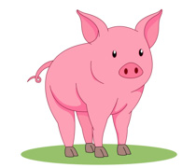
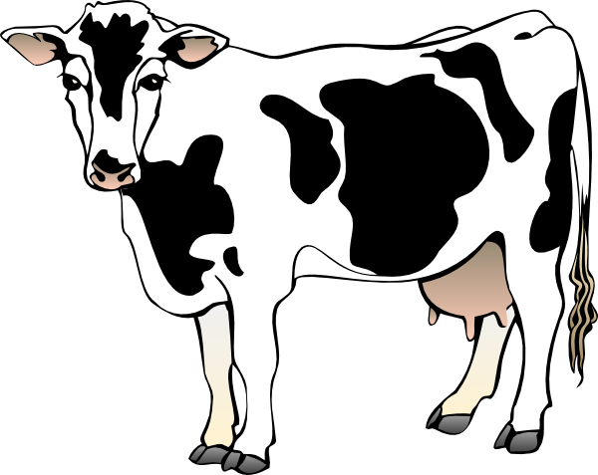
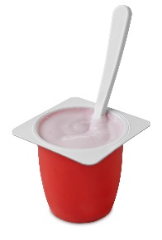
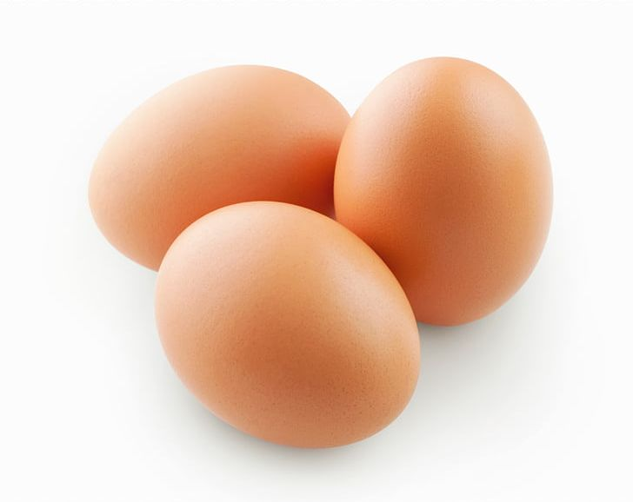
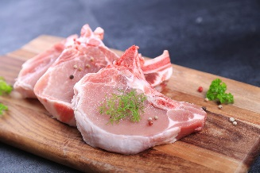
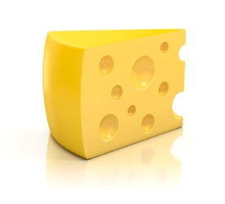
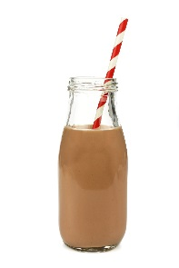
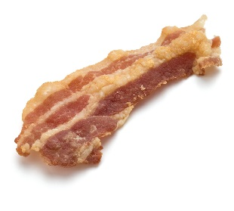
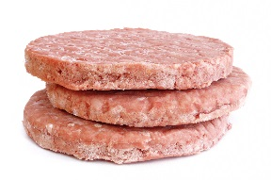
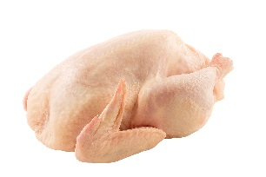
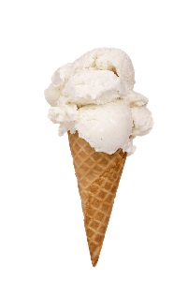
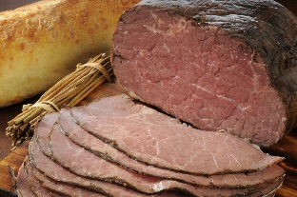
Une ferme:

Slide 13
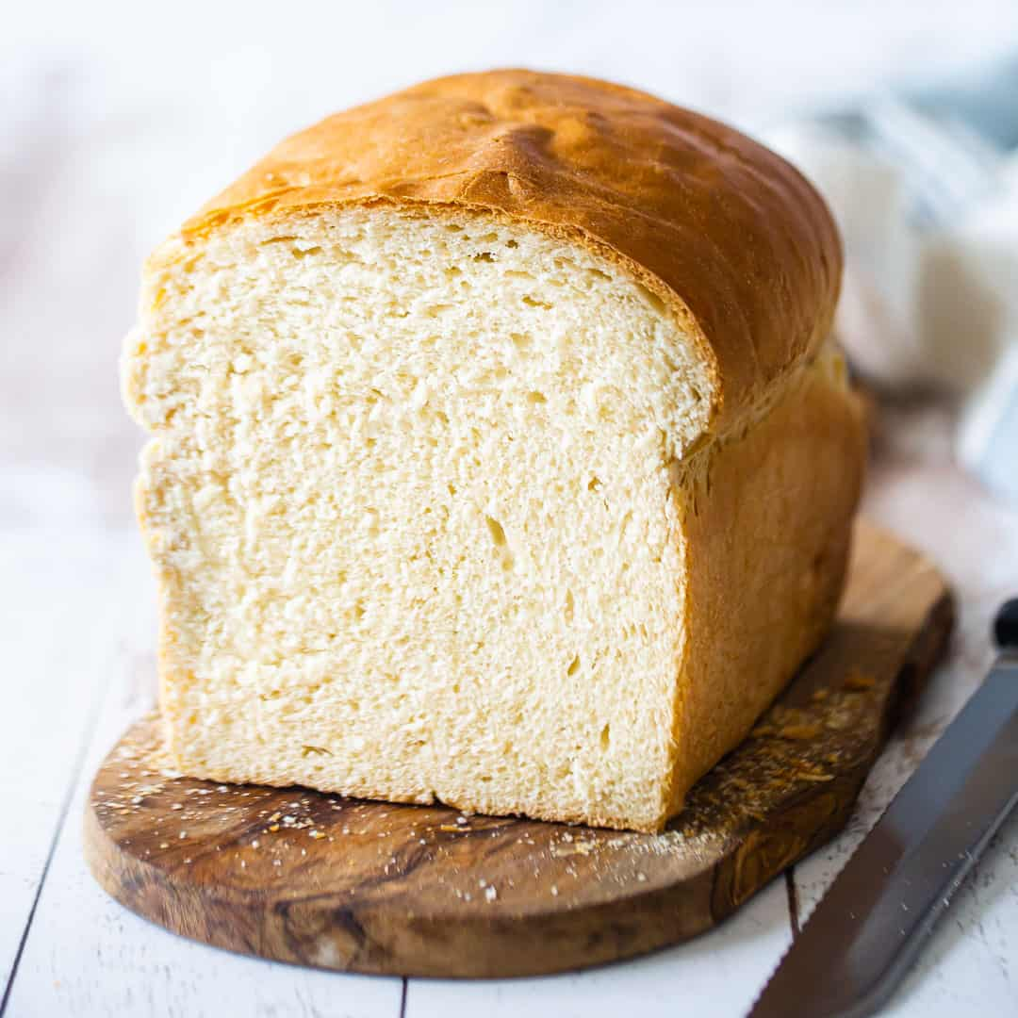
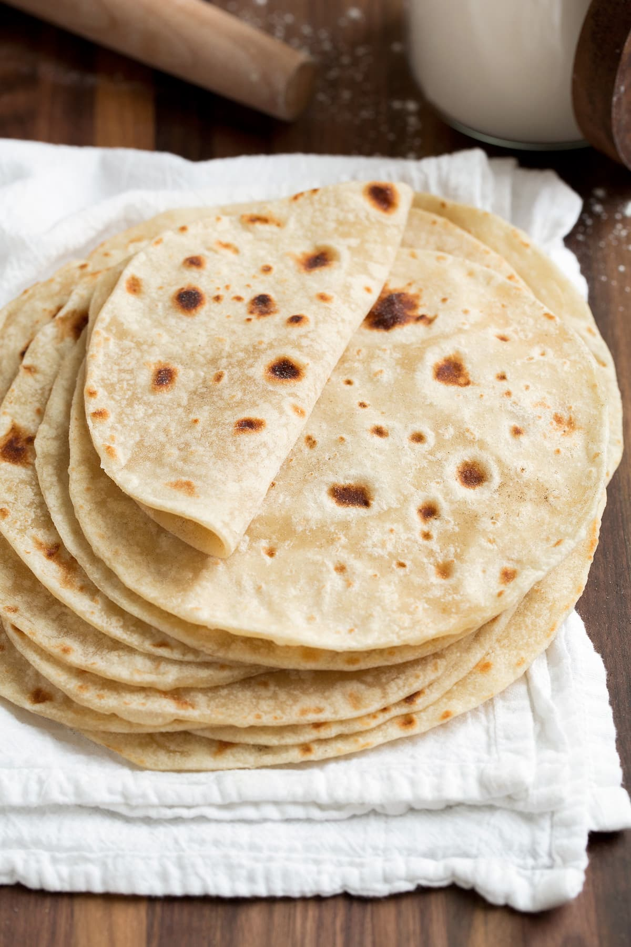
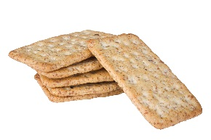
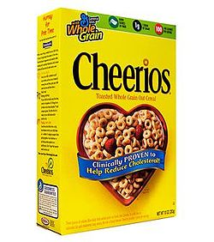
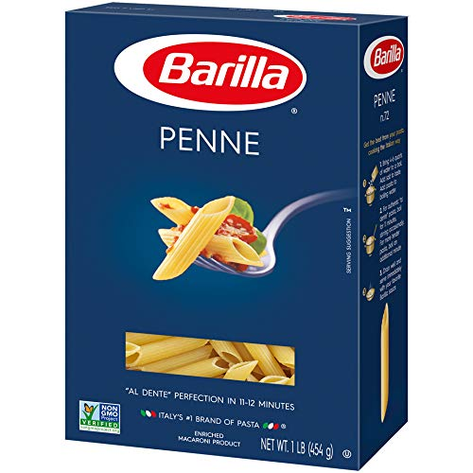
Produits céréalier:

Slide 14
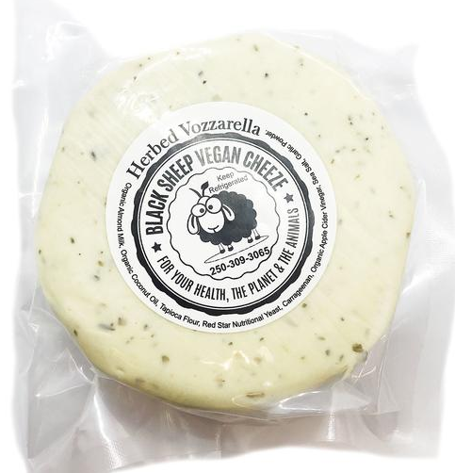
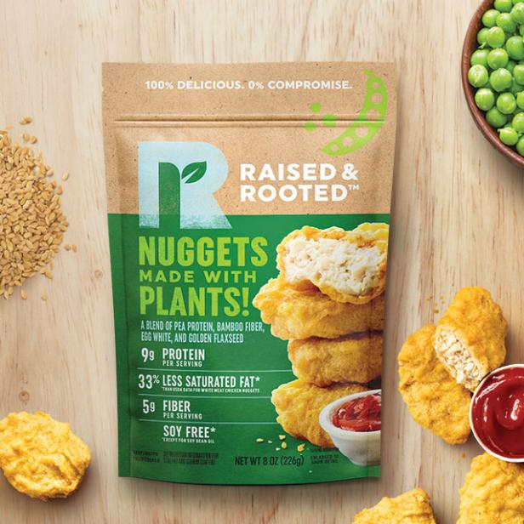
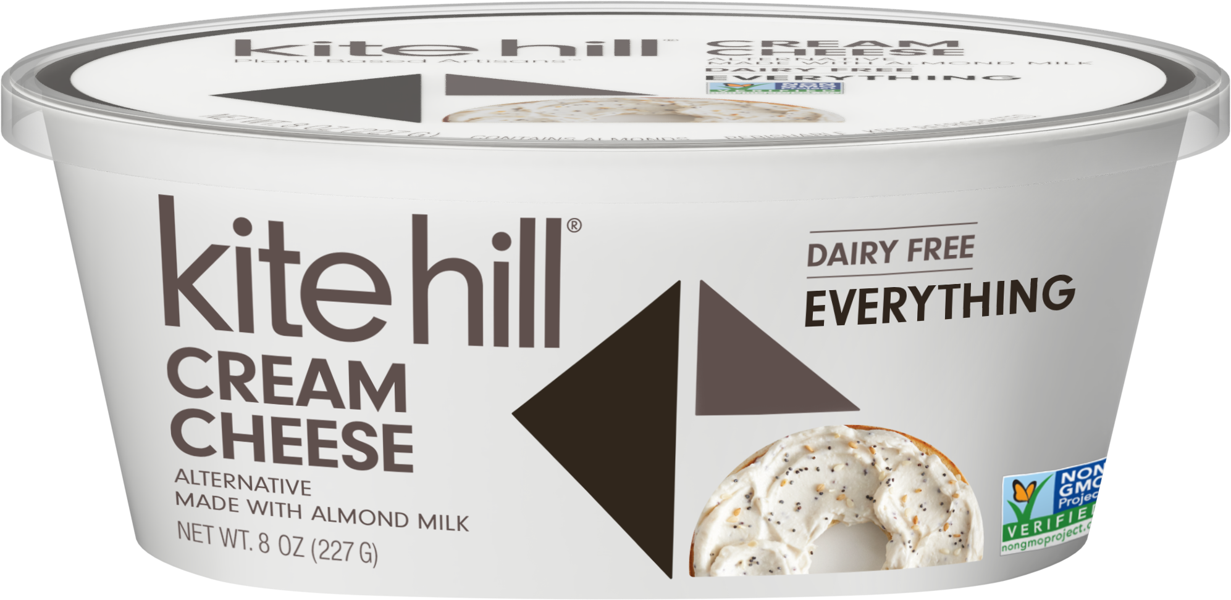
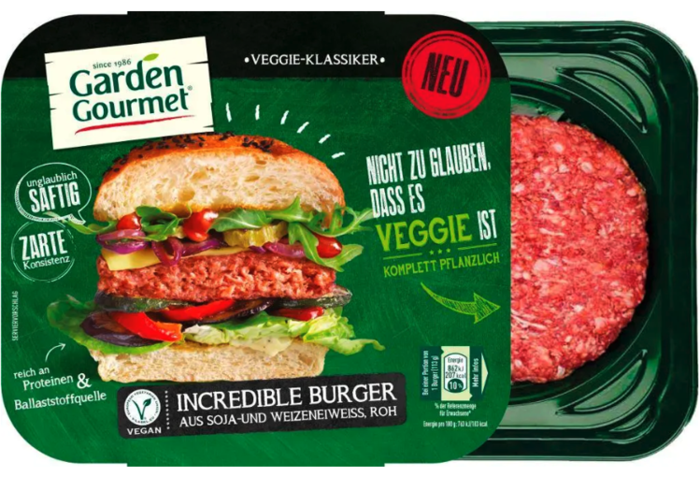
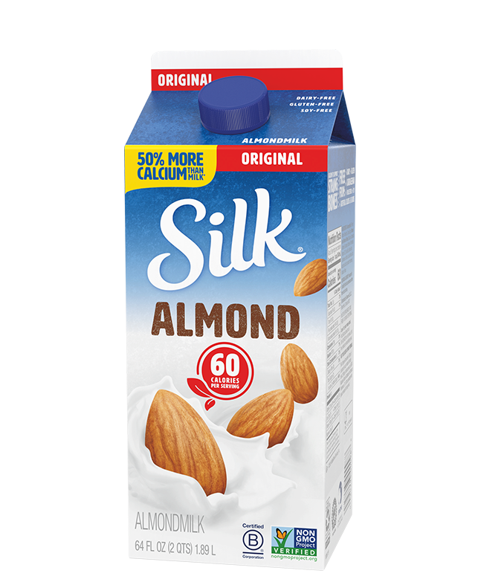
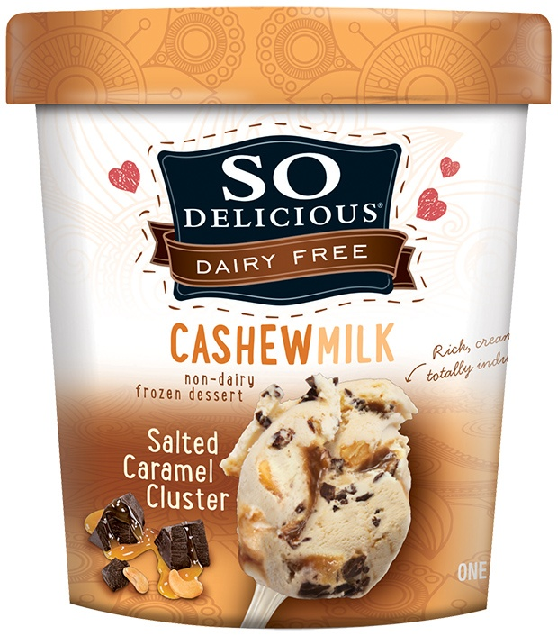
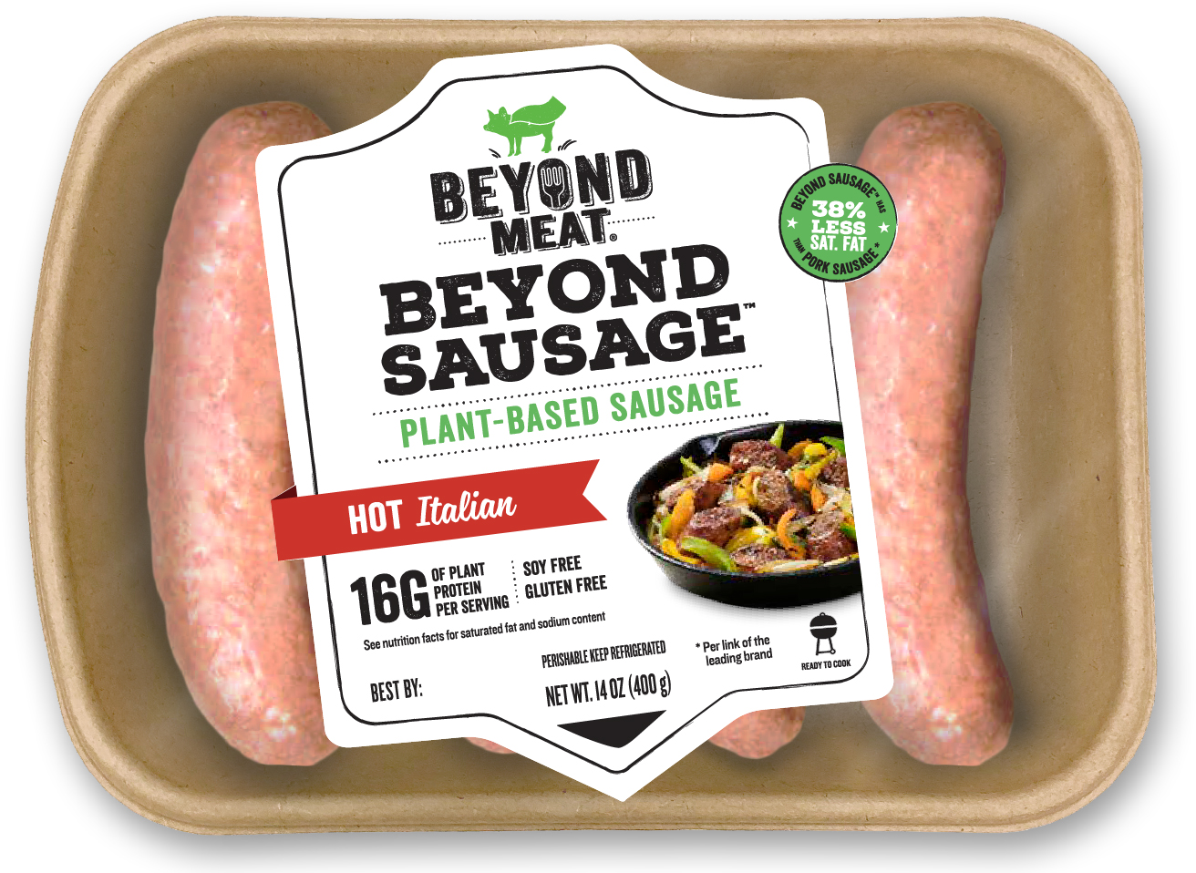
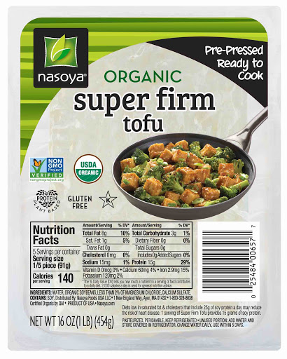
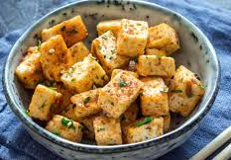
Les autres choix:
Notes:
Font le choix de ne pas manger les produit qui provien des animaux. Voici des examples des produit qui provien des plants

Slide 15
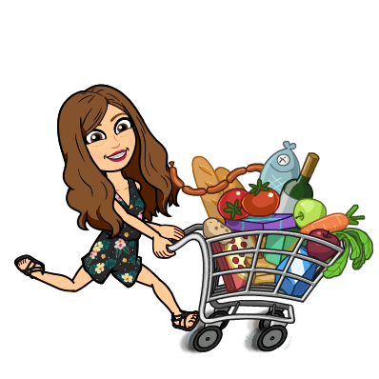
Un jeu de correspondance!! (a matching game)
Aller a “la consummation” en dessous de notre “les thèmes” section de notre site web pour trouver un jeu de correspondance. Peux-tu identifier d’où viennent les différents nourritures?
Go to the “la consummation” under our “les thèmes” tab on our website to find a matching game. Can you match the food item to where it came from?

Slide 16
Vidéo:
Aller dans la thème “la consummation” pour regarder un video et une explication d’où vient la nourriture.

Slide 17
Les étapes pour la crème glacée
Premièrement, la crème glacée provient du lait de la vache.
Ensuite, le lait est transformé en crème glacée et les différents gouts peux être ajouter (chocolat, ment, fraise, bluets, etc).
Après, la crème glacée est emballée est transporter au marché.
Plus tard, j’achète la crème glacée au marché.
Finalement, je mange un bol du crème glacée.

Slide 18
Les étapes pour du pain
Premièrement, le blé est transformé en farine
Ensuite, la farine est mélangée avec les autres ingrédients pour être cuit en pain.
Après, le pain est emballée et transporter au boulangerie.
Plus tard, j’achète le pain au boulangerie.
Finalement, je sort un tranche du pain et je le mange.

Slide 19
Les étapes pour un hamburger
Premièrement, la viande pour les hamburgers provient des vaches qui vivent sur une ferme.
Ensuite, les vaches sont apportées à un abattoir.
Après, la viande est apportée à la boucherie.
Plus tard, j’achète la viande au boucherie.
Finalement, je prépare and cuit la viande
pour avoir des hamburgers.

Slide 20
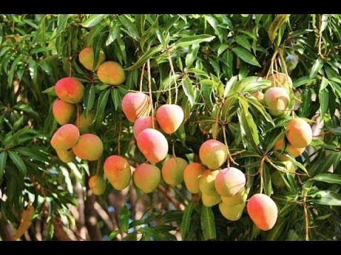
Les étapes pour les mangues
Premièrement, les mangues poussent sur un arbre dans un verger.
Ensuite, le fermier cueillir les mangues.
Après, le fermier apporte les mangues à un petit magasin qui vend les fruits et les légumes ou il les met sur un avion pour être transporter au marché ici.
Plus tard, j’achète les mangues.
Finalement, je coupe les mangues et je les
manges.

Slide 21
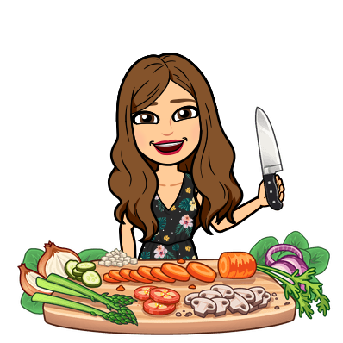
Mini projet:
Maintenant c’est ton tourne!
1. Choisis une nourriture que tu peux décrire les étapes de comment ça se rendre à ton assiette (écoute les exemples de Madame encore si tu en as besoin)
2. Fait un brouillon des étapes, utilise les mots suivant pour indiquer chaque étape:
Premièrement
Ensuite
Après
Plus tard
Finalement
3. Corrige ton brouille! Regarde les mots de 1ère and 2ieme année, utilise un crayon vert (majuscules) et rouge (point).
4. Fait ton bonne copie et met une photo de ta nourriture!
Now it’s your turn!
1. Pick a food item that you know the steps to how it ends up on your plate (listen to Madames videos if you need help)
2. Do a rough copy, use the following words to indicate each step:
Premièrement
Ensuite
Après
Plus tard
Finalement
3. Correct your rough copy! Look at the grade 1 and 2 sight words, use a green pencil crayon (uppercase), a red crayon (periods).
4. Do your good copy and include a drawing of your food.
Notes:
Premierement- choisis ta nourriture! Choisis un nourriture ou tu sais les different etapes
Apres, plus tard, finalement sont Presque la meme pour chaque nourriture

Slide 22
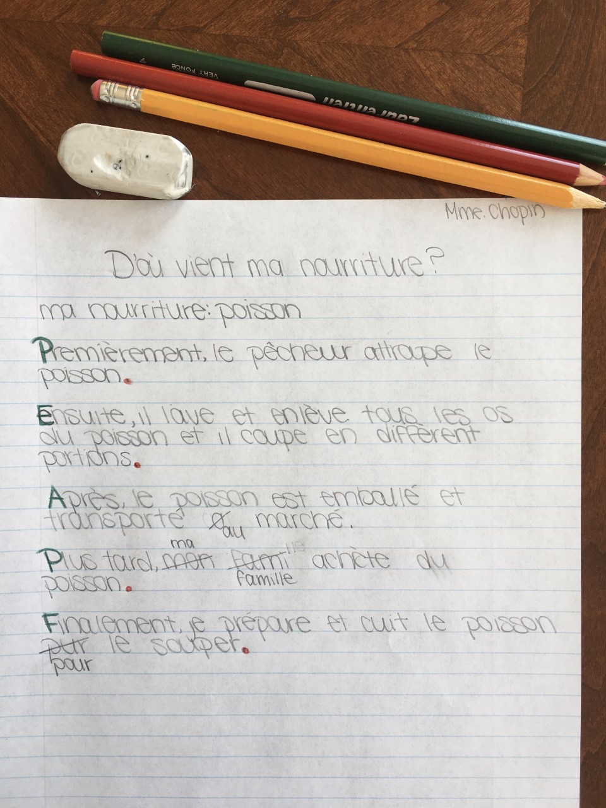
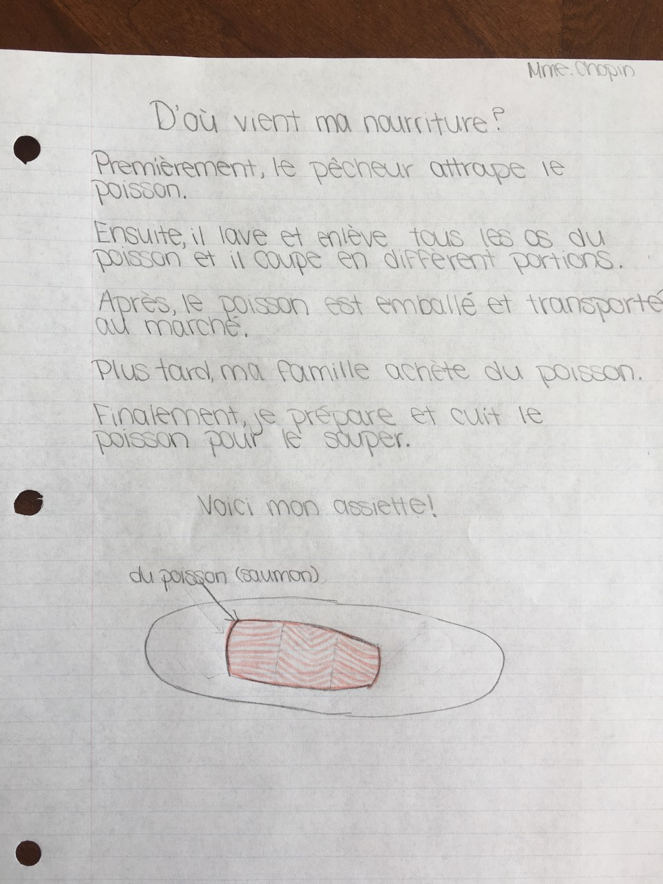
brouillon
bonne copie

